Slide 1
Особенности гражданского права
Докладчик: Петрова Валентина Владимировна

Slide 2
Понятие
Гражданское право – система правовых норм, составляющих основное содержание частного права и регулирующих имущественные и связанные с ними личные неимущественные отношения, основанные на независимости и имущественной самостоятельности их участников, методом юридического равенства сторон в целях наделения частных лиц возможностями самоорганизации их деятельности по удовлетворению своих потребностей и интересов.

Slide 3
Гражданское правоотношение
Гражданское правоотношение – это само общественное отношение, урегулированное нормой гражданского права; связь между участниками, в силу которой они выступают в качестве обладателей субъективных гражданских прав и носителей субъективных гражданских обязанностей.
Вещные
Обязательственные

Slide 4
Возникновение правоотношения
1) из договоров и иных сделок;
2) из актов государственных органов и органов местного самоуправления;
3) из судебного решения, установившего гражданские права и обязанности;
4) в результате приобретения имущества по основаниям, допускаемым законом;
5) в результате создания произведений науки, литературы, искусства, изобретений и иных результатов интеллектуальной деятельности;
6) вследствие причинения вреда другому лицу;
7) вследствие неосновательного обогащения;
8) вследствие иных действий граждан и юридических лиц;
9) вследствие событий, с которыми закон или иной правовой акт связывает наступление гражданско-правовых последствий.

Slide 5
Защита гражданских прав
признания права;
восстановления положения, существовавшего до нарушения права, и пресечения действий, нарушающих право или создающих угрозу его нарушения;
признания оспоримой сделки недействительной и применения последствий ее недействительности, применения последствий недействительности ничтожной сделки;
признания недействительным решения собрания; органа или органа местного самоуправления;
самозащиты права;
присуждения к исполнению обязанности в натуре;
возмещения убытков;
взыскания неустойки;
компенсации морального вреда;
прекращения или изменения правоотношения;
неприменения судом акта государственного органа или органа местного самоуправления, противоречащего закону;
иными способами, предусмотренными законом.

Slide 6
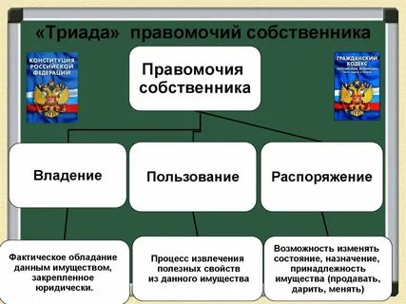
Собственность

Slide 7
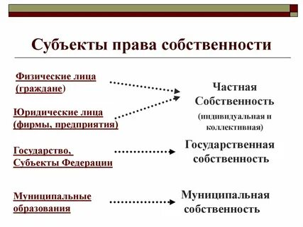
Собственность

Slide 8
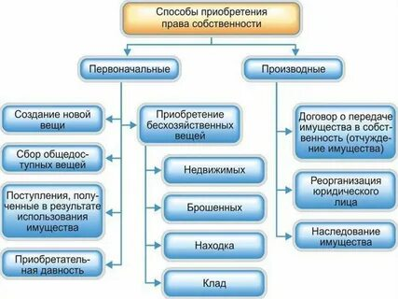
Собственность

Slide 9
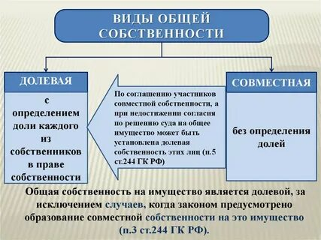
Собственность

Slide 10
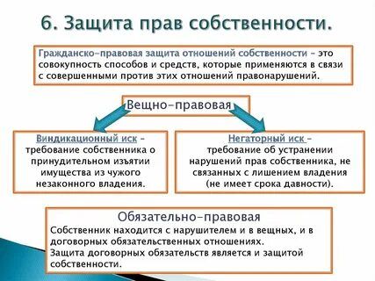
Защита прав собственности

Slide 11
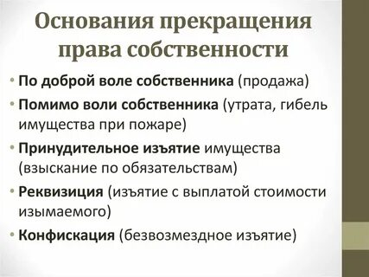
Прекращение собственности

Slide 12
Обязательство
В соответствии со статьей 307 Гражданского кодекса РФ под обязательством следует понимать правоотношение, в котором одно лицо (должник) обязано совершить в пользу другого лица – кредитора определенное действие – передать имущество, выполнить работу, оказать услугу, уплатить деньги либо воздержаться от совершения определенного действия, а кредитор имеет право требовать от должника исполнения его обязанности.

Slide 13
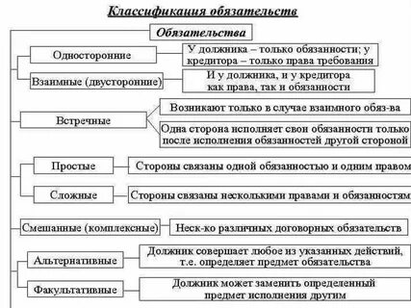
Виды обязательств

